Slide 1
Presentation Pokémon AR
EGU Hugo-Jean, MATOUGUI Wassim, LEIB Adrien.

Slide 2
SOMMAIRE
Pourquoi ?
C’est quoi ?
Cartes Disponibles
Easter EGG

Slide 3
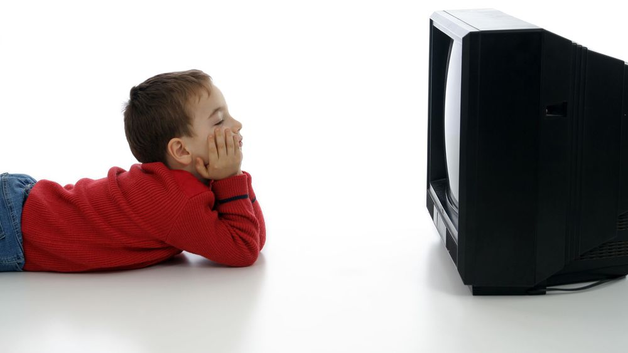


Pourquoi ?
- Maman, maman je rêve d’être le plus grand dresseur pokémon comme à la TV !
- Mon chérie, tu sais bien que ça n’existe pas…

Slide 4
PokemonAR c’est quoi ?
Il s’agit d’une réalité mixte
Transformer les cartes pokémons
Le Pokémon de la carte apparaît

Slide 5
Cartes Disponibles
Latios
Latias

Slide 6
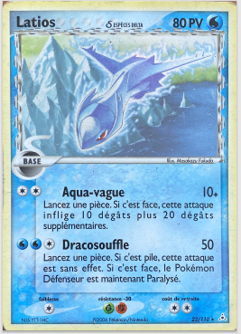
=>
LATIOS

Slide 7
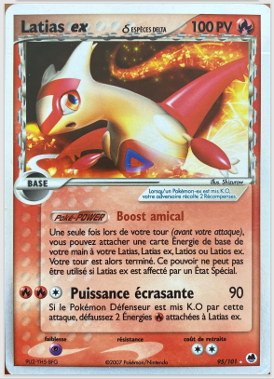
=>
LATIAS

Slide 8
Easter EGG
Animation :
Attaque
Transformation Mega
Mort
Idle

Slide 9
DEMO

